Slide 1
AfriTalent
Plateforme de mise en relation entre freelances africains et entreprises
Oumoul Khairi Timéra ISI — L1 Cybersécurité 31-05-2026

Slide 2
Sommaire
Présentation du projet
Design & inspirations
Architecture du site
Aspects techniques
GitHub & workflow
Difficultés rencontrées
Ressources utilisées
Conclusion

Slide 3
Présentation du projet
Contexte
Projet académique visant à démontrer la maîtrise du HTML, CSS, JavaScript, Bootstrap et GitHub.
Objectif
Création d'une plateforme moderne reliant freelances africains et entreprises.
Public cible
Freelances tech, startups et entreprises digitales.

Slide 4
Palette & identité visuelle
Palette
Bleu nuit : #002244
Bleu clair : #06b6d4
Fond clair : #f8fafc
Fond sombre : #020617
J’ai choisi une palette basée sur des tons de bleu afin de transmettre une image professionnelle, moderne et technologique. Le bleu nuit apporte du sérieux et de l’élégance tandis que le bleu clair permet de dynamiser l’interface. L’objectif était de créer une plateforme sobre, lisible et agréable lors de la visite

Slide 5
Typographie & inspirations
Inspirations : CyberWarGame et plateformes freelances modernes telles que IWORKS
Objectif : lisibilité et hiérarchie visuelle claire. La police Poppins a été choisie pour son style moderne et impactant, idéal pour mettre les titres en valeur. La police Inter offre une excellente lisibilité pour les paragraphes et améliore le confort de lecture sur tous les écrans
Polices
Titres : Poppins
Texte : Inter

Slide 6
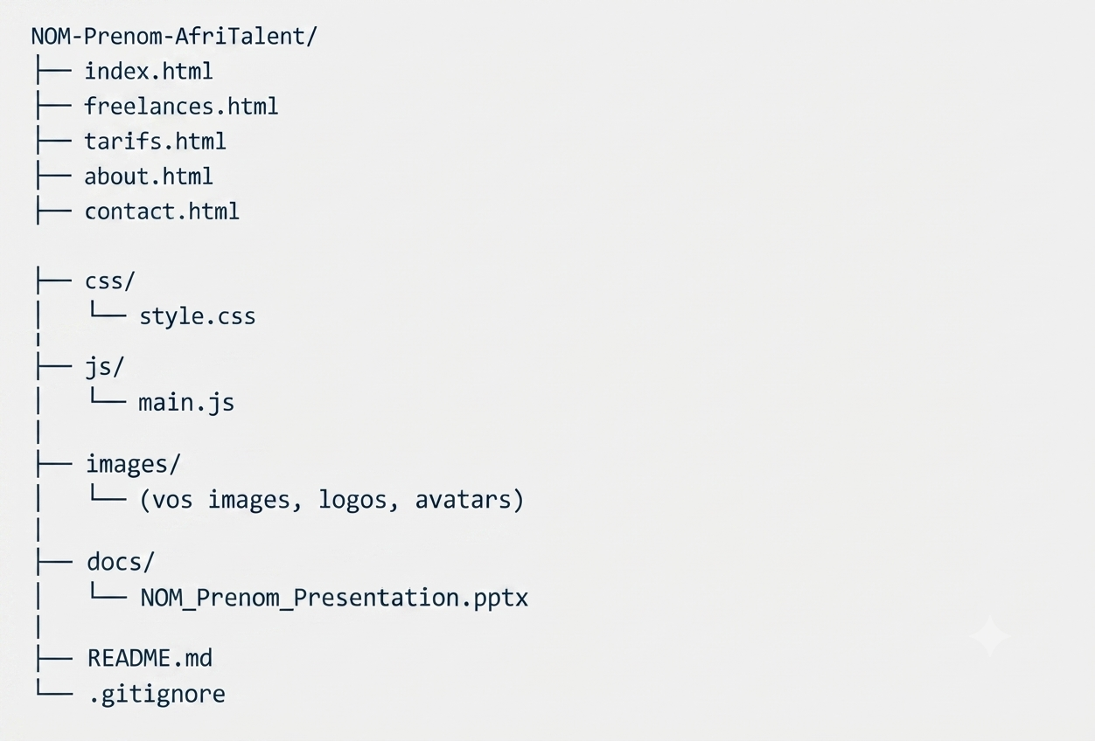
Architecture du projet
Structure organisée en HTML / CSS / JS.
Séparation des ressources et logique modulaire.
Pages principales : accueil, freelances, tarifs, contact, about.

Slide 7
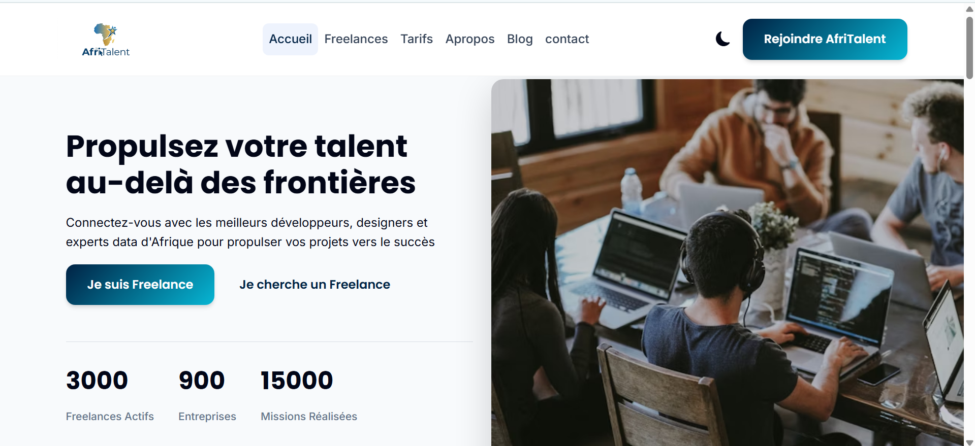
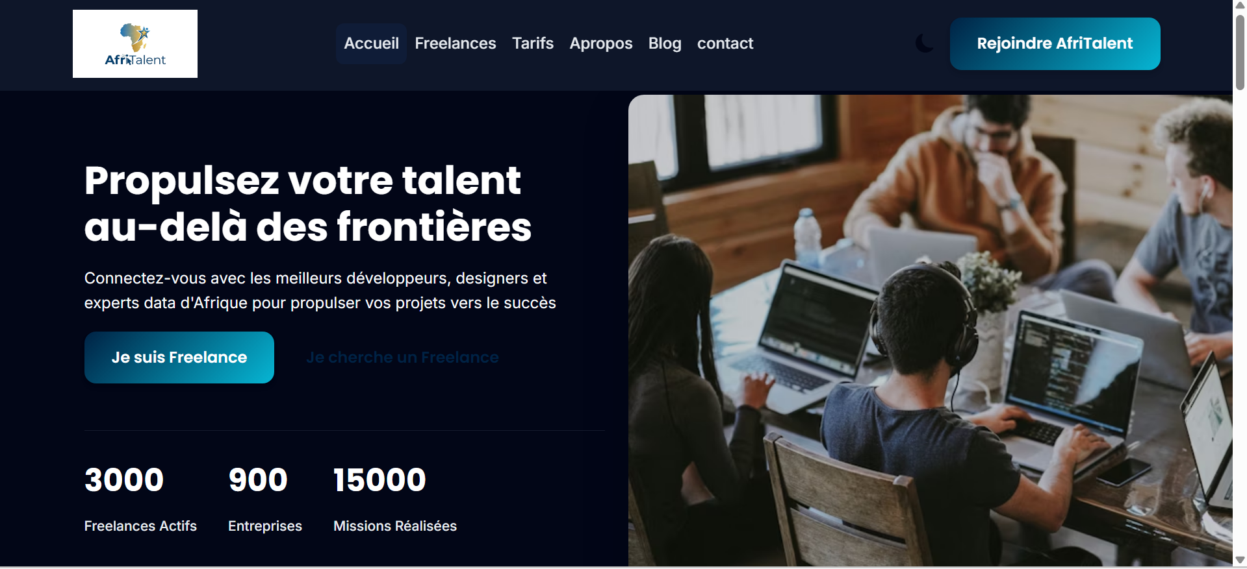
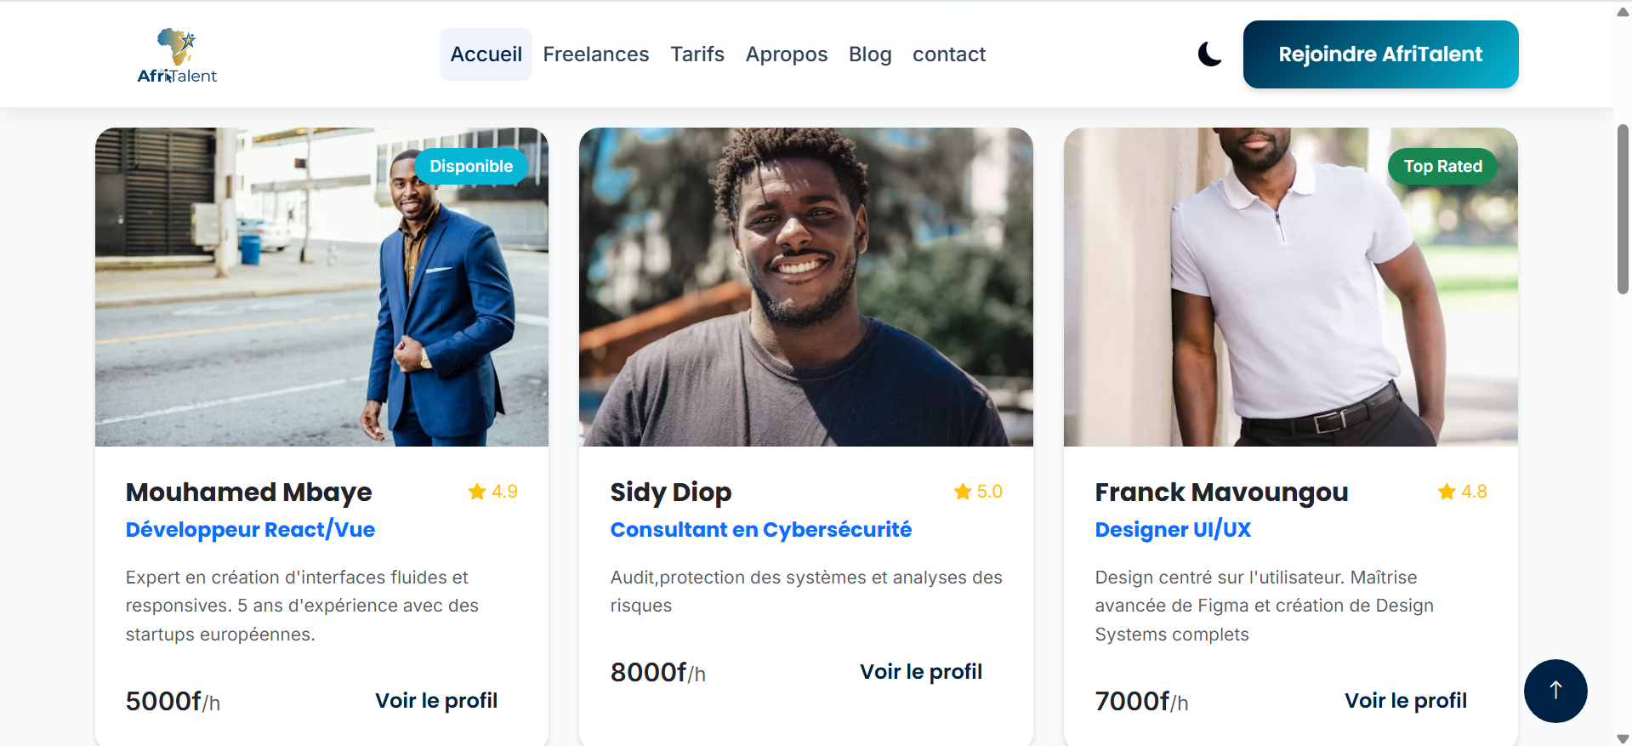
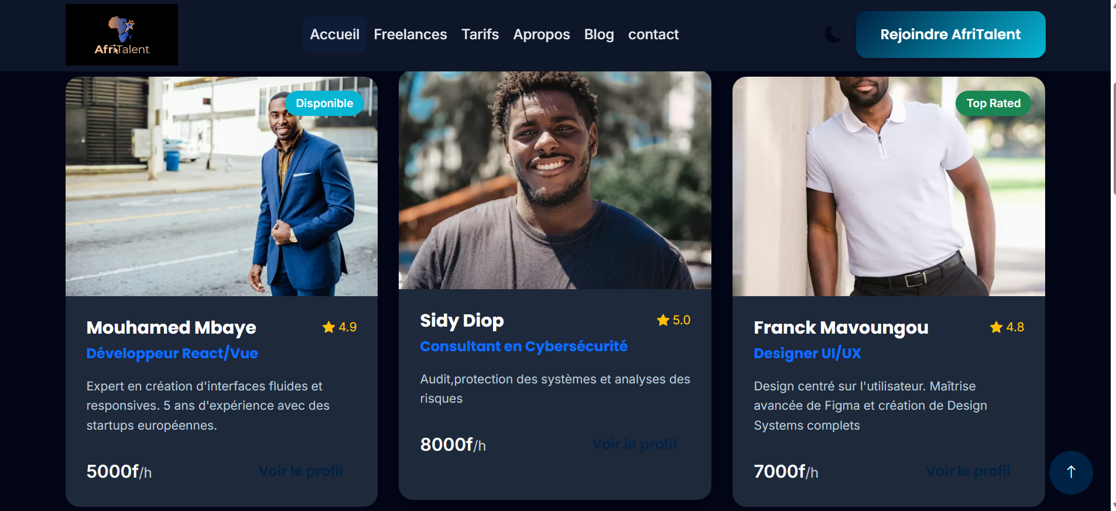
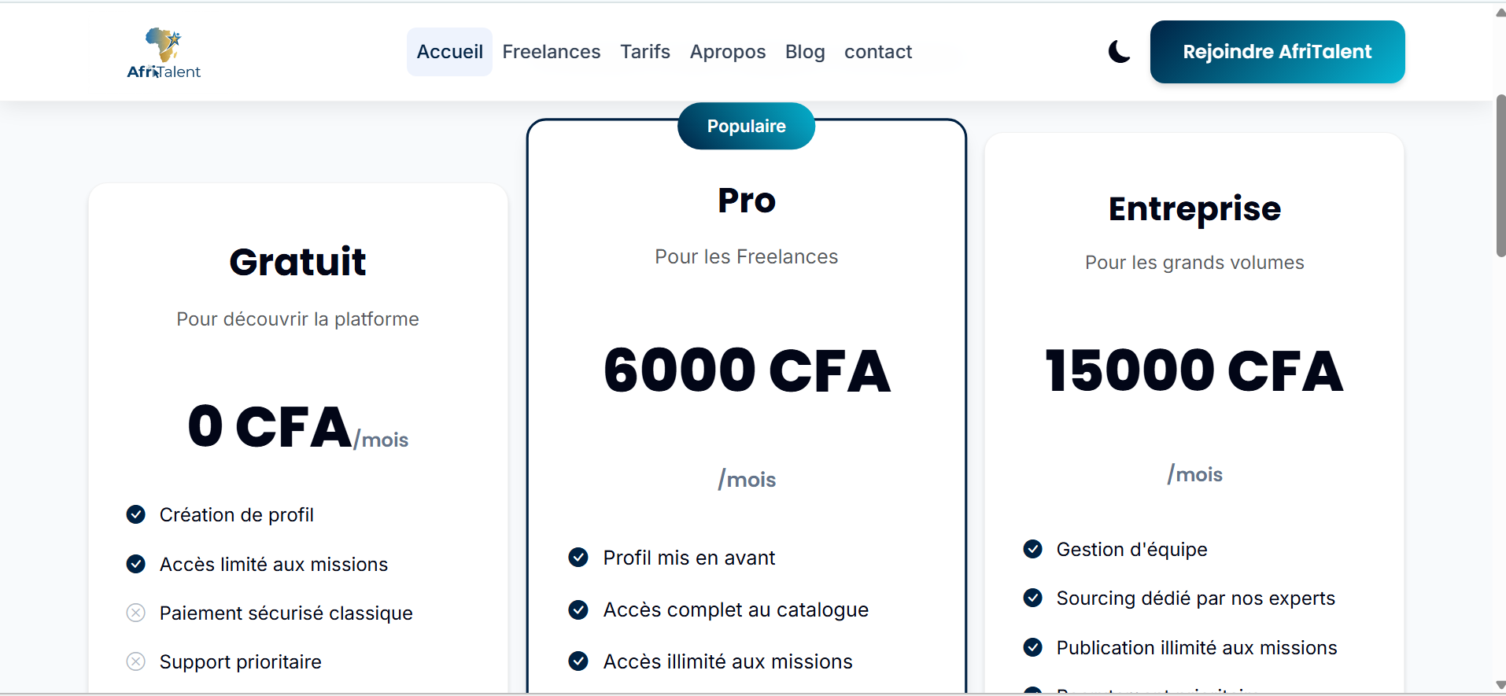
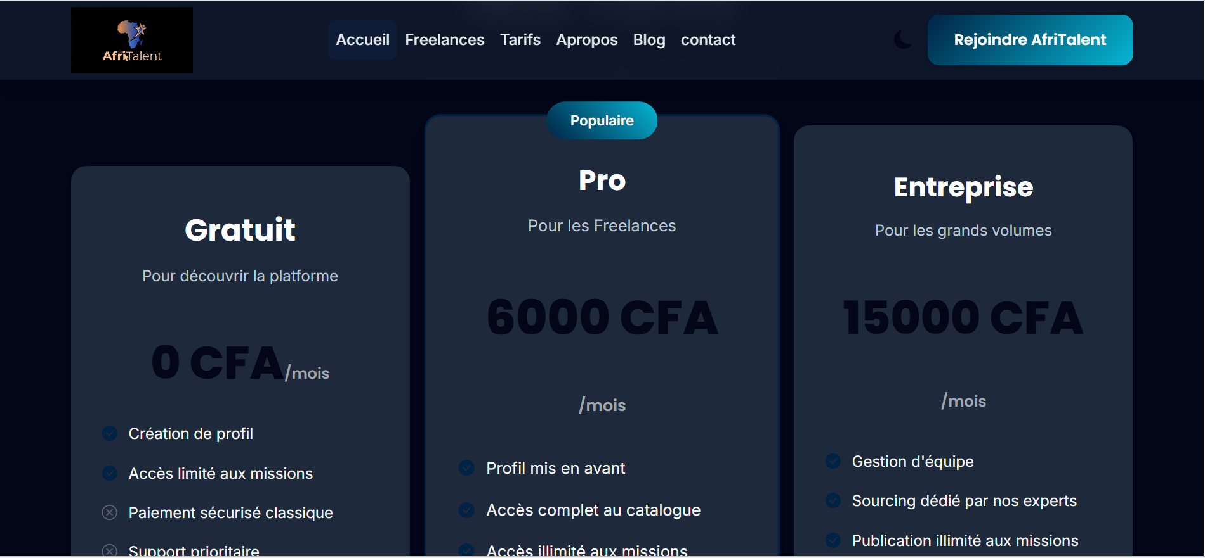
Pages du site
Accueil
Freelances
Tarifs

Slide 8
Fonctionnalités JavaScript
Dark mode
document.body.classList.toggle("dark-mode");
Logique: Cette fonction permet d’activer ou désactiver le mode sombre dynamiquement en ajoutant une classe CSS au body
Filtrage dynamique des freelances
const cards = document.querySelectorAll(".freelance-card"); function filterFreelancers(category) { cards.forEach(card => {
if (filter === 'all' || filter === category) {
item.style.display = 'block';
} else {
item.style.display = 'none';
}
});
}
Logique: Cette fonctionnalité permet d’afficher dynamiquement les freelances selon la catégorie choisie par l’utilisateur. Lorsqu’un filtre est sélectionné, JavaScript compare la catégorie du bouton avec celle des cartes freelances afin d’afficher uniquement les profils correspondants.

Slide 9
CSS & Bootstrap
CSS (style personnalisé)
Utilisation de Flexbox / Grid pour l’organisation
Responsive design avec media queries
Styles personnalisés pour les composants
Effets hover et transitions pour améliorer l’UX
Bootstrap (framework)
Navbar(menu)
Cards (profils freelances)
Buttons (actions et filtres)
Grid system (layout responsive)

Slide 10
Git & GitHub
Historique des commits organisé
Commit 1 : Init : création du dépôt, arborescence des fichiers et structure HTML de base
Commit 2 : HTML : structure complète des 5 pages avec sections et contenu texte
Commit 3 : CSS : variables, typographie, layout général et styles de base
Commit 4 : CSS : Bento Grid, sections hero et catégories, effets hover
Commit 5 : CSS : responsive design mobile et tablette, media queries
Commit 6 : JS : dark mode avec localStorage, navbar dynamique au scroll
Commit 7 : JS : compteurs animés au scroll et animations fade-in des sections
Commit 8 : JS : filtrage dynamique des freelances et validation du formulaire de contact
Commit 9 : Finalisation : corrections responsive, optimisation du code et commentaires
Commit 10 : Déploiement : GitHub Pages activé, README finalisé et présentation PowerPoint ajoutée
Workflow Git structuré
Etapes | Description
Git init | initialisation du projet
Git add . | ajout des modifications
Git commit –m “message” | sauvegarde des étapes
Git push | envoi sur Github
Déploiement du site en ligne:
https://sophiesticated221.github.io/TIMERA-OUMOULKHAIRI-AfriTalent/

Slide 11
Difficultés & Solutions
1. Flash en mode somber lors du changement de page
Solution: ajout d’un script dans le <head> pour appliquer le thème dès le chargement de la page (avant l’affichage du contenu), ce qui a supprimé le flash
2. Problème de débordements des éléments
Solution: correction du CSS et utilisation de Bootstrap (gestion du responsive, flexbox et ajustement des largeurs)
3. Page freelance qui ne s’affiche pas correctement
Solution: suppression d’une propriété CSS (opacity)

Slide 12
Ressources utilisées
Bootstrap
W3C Validator
Unsplash
Bootstrap Icons
Google Fonts
Google image
GitHub

Slide 13
Démonstration live
Présentation en direct du site AfriTalent.
Navigation entre les pages.
Activation du dark mode.
Affichage responsive mobile.

Slide 14
Conclusion
Projet permettant de renforcer les compétences en développement front-end.
Maîtrise du responsive design, du JavaScript et de GitHub.
Expérience enrichissante en conception UI/UX.

Slide 15
Perspectives d'amélioration
Ajout d’un backend
Authentification utilisateurs
Système de messagerie
Création d’une base de données
Recherche avancée
Mise en place de paiement sécurisé

